Slide 1



软件与软件危机
Notes:
chehy@jlu.edu.cn

Slide 2
什么是软件？
软件是计算机系统中与硬件相互依存的另一部分，它是包括程序、数据及其相关文档的完整集合。其中：
程序是按事先设计的功能和性能要求执行的指令序列；
数据是使程序能正常操纵信息的数据结构；
文档是与程序开发、维护和使用有关的图文材料。

Slide 3
软件的特点
软件是一种逻辑实体，而不是具体的物理实体，因而它具有抽象性；
软件的生产与硬件不同，在它的开发中没有明显的制造过程。对软件的质量控制，必须着重在软件开发方面下功夫；
与硬件不同，软件在运行和使用期间，没有机械磨损、老化问题。

Slide 4
软件的特点
硬件磨损：可以用备用零件替换；
软件出故障：无法用备用零件替换来解决，是因为设计开发过程中存在错误；
软件维护比硬件维护更复杂，它与硬件的维修有本质差别：

Slide 5
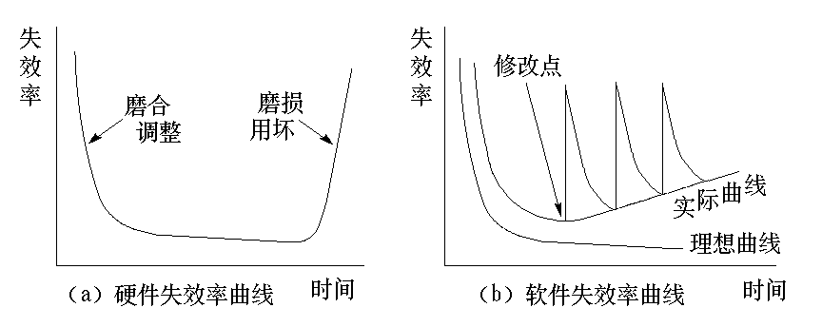
软件的特点
虽然软件不存在磨损与老化，但它存在退化问题。软件退化缘于修改。

Slide 6
软件发展的三个时期
特点 | 程序设计阶段 (50至60年代) | 程序系统阶段 (60至70年代) | 软件工程阶段 (70年代以后)
软件所指 | 程序 | 程序及说明书 | 程序、文档、数据
主要程序设计语言 | 汇编及机器语言 | 高级语言 | 软件语言(如需求定义语言等)
软件工作范围 | 程序编写 | 包括设计和测试 | 软件生命周期
需求者 | 程序设计者本人 | 少数用户 | 市场用户
开发软件的组织 | 个人 | 开发小组(“软件作坊”) | 开发小组及大中型软件开发机构

Slide 7
软件发展的三个时期
特点 | 程序设计阶段 (50至60年代) | 程序系统阶段 (60至70年代) | 软件工程阶段 (70年代以后)
软件规模 | 小型 | 中小型 | 大中小型
决定质量的因素 | 个人程序技术 | 小组技术水平 | 管理水平
开发技术和手段 | 子程序 程序库 | 结构化程序设计 | 数据库、开发工具、开发环境、工程化开发方法、标准和规范、网络及分布式开发、面向对象技术

Slide 8
软件发展的三个时期
特点 | 程序设计阶段 (50至60年代) | 程序系统阶段 (60至70年代) | 软件工程阶段 (70年代以后)
维护责任者 | 程序设计者 | 开发小组 | 专职维护人员
硬件特征 | 价格高 存储容量小 工作可靠性差 | 降价，速度、容量及工作可靠性有明显提高 | 向超高速、大容量、微型化及网络化方向发展
软件特征 | 完全不受重视 | 软件技术的发展不能满足需要，出现软件危机 | 开发技术有进步，但未获突破性进展，价高，未完全摆脱软件危机

Slide 9
软件危机
在程序系统阶段，软件技术的发展不能满足需要，“软件危机”就这样出现了。
软件危机：在计算机软件的开发和维护过程中所遇到的一系列严重问题。
几乎所有软件都不同程度地存在这些问题。
大体上，这些问题分为两方面：
如何开发软件，以满足对软件日益增长的需求；
如何维护数量不断膨胀的已有软件。

Slide 10
软件危机的主要表现
对软件开发成本和进度的估计常常很不准确；
用户对“已完成的”软件系统不满意的现象经常发生；
软件产品的质量往往靠不住；
软件常常是不可维护的；
软件通常没有适当的文档资料；
软件成本在计算机系统总成本中所占的比例逐年上升；
软件开发生产率提高的速度，远远跟不上计算机应用迅速普及深入的趋势。

Slide 11
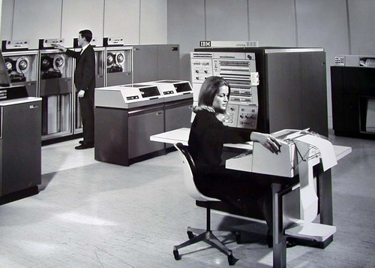
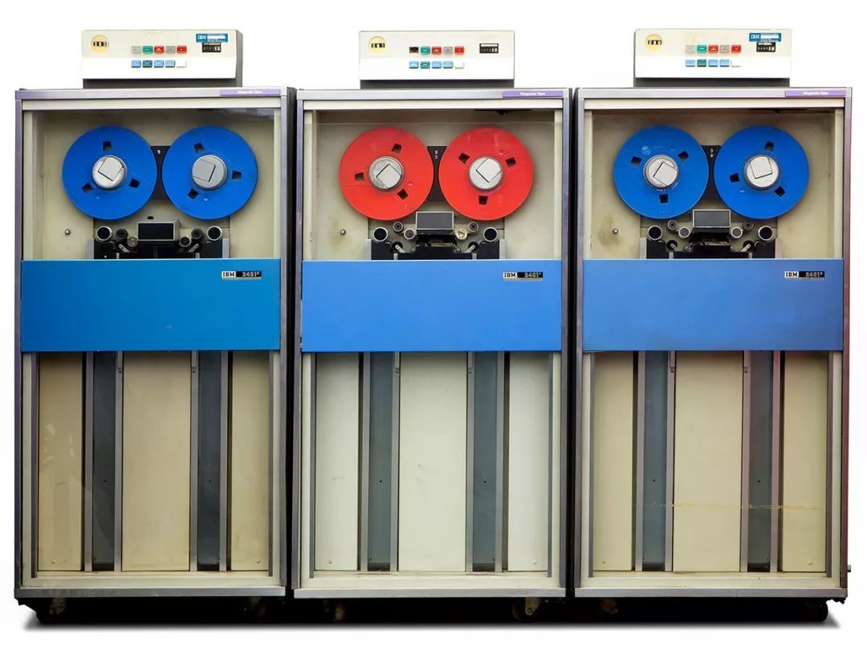
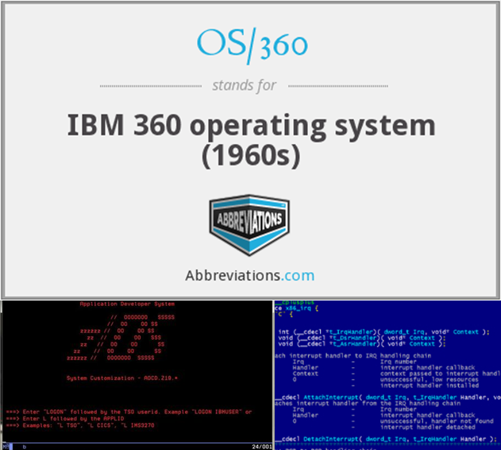
软件危机示例：IBM 360 OS软件开发
美国IBM公司在1963年至1966年开发的IBM 360机的操作系统。这一项目花了5000人年的工作量，最多时有1000人投入开发工作，写出了近100万行源程序，花费超5亿美元。
尽管投入了这样多的人力和物力，得到的结果却是非常糟糕。据统计，这个操作系统每次发行的新版本都是从前一版本中找出1000个程序错误而修正的结果。

Slide 12
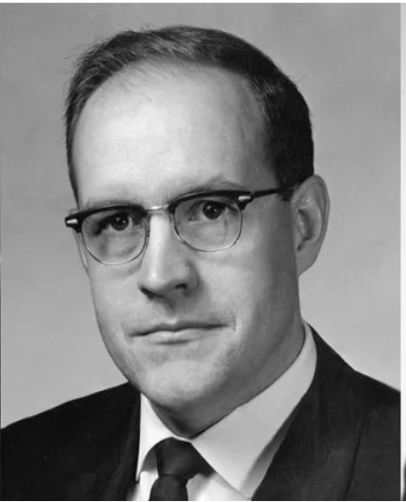
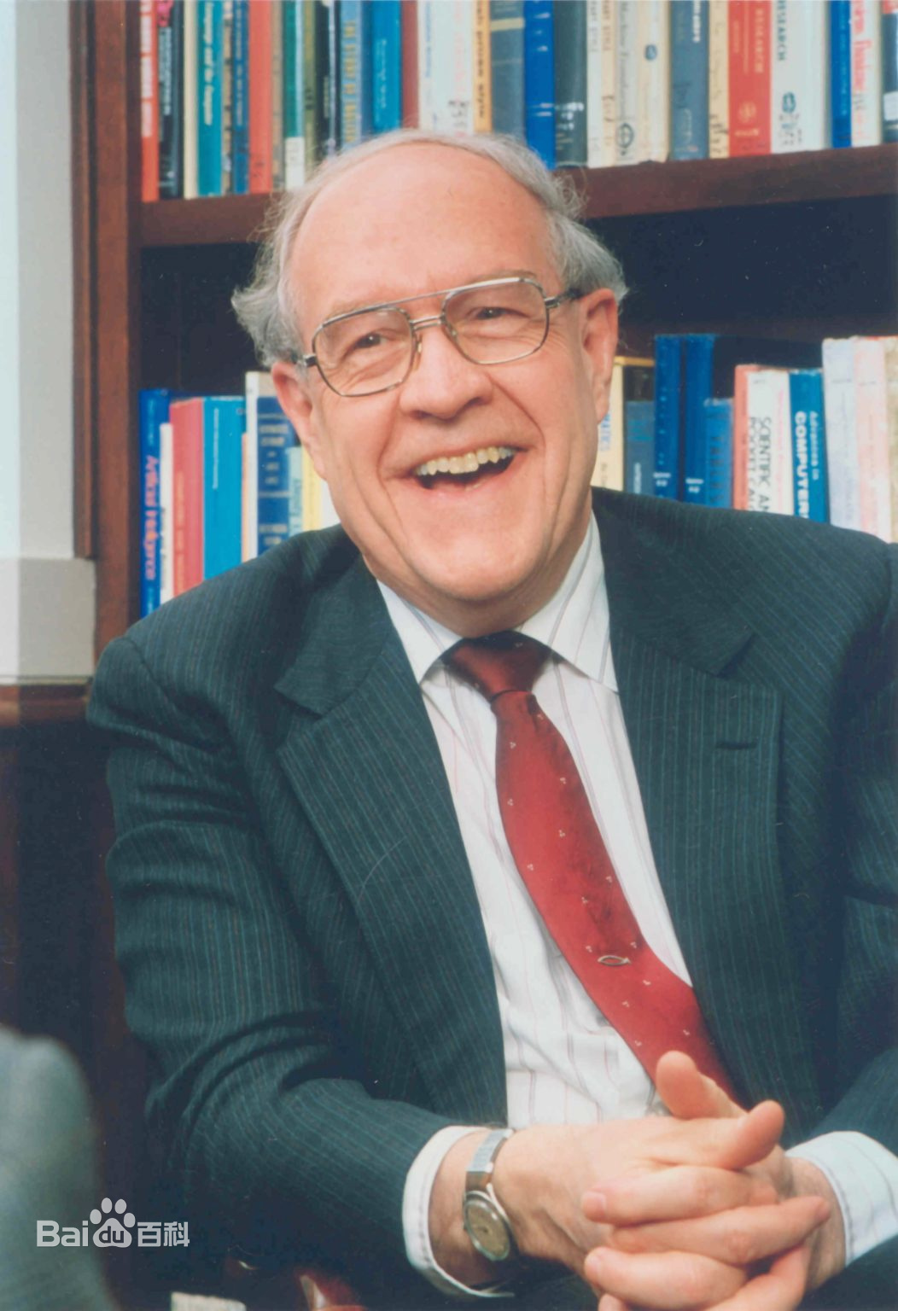
软件危机示例：IBM 360 OS软件开发
“……正像一只逃亡的野兽落到泥潭中做垂死的挣扎，越是挣扎，陷得越深。最后无法逃脱灭顶的灾难，……程序设计工作正像这样一个泥潭，……一批批程序员被迫在泥潭中拼命挣扎，……谁也没有料到问题竟会陷入这样的困境……。”
——F.D.Brooks
1931- 2022

Slide 13
产生软件危机的原因
一方面是由于软件本身的特点：
软件的逻辑性
程序的复杂性、规模庞大
另一方面是由于软件开发与维护的方法不正确：
忽视软件定义时期的工作, 特别是忽视了软件需求分析的重要性 (在软件开发的不同阶段进行修改付出的代价是很不相同的)
认为软件开发就是写程序并设法使之运行
轻视软件维护

Slide 14
软件神话……错误的认识
管理者：
我们已经有了关于建造软件的标准和规程的书籍，难道它们不能给人们提供所有其需要知道的信息吗？
我们已经有了很多很好的软件开发工具，而且，我们为它们购买了最新的计算机。
如果我们已经落后于计划，可以增加更多的程序员来赶上进度。

Slide 15
软件神话……错误的认识
用户：
有了对目标的一般描述就可以开始写程序了——我们可以以后再补充细节。
项目需求总是在不断变化，但这些变化能够很容易的满足，因为软件是灵活的。

Slide 16
软件神话……错误的认识
开发者:
一旦我们写出了程序并使其正常运行，我们的工作就结束了。
在程序真正运行之前，没有办法评估其质量。
一个成功项目唯一应该提交的就是可以运行的程序。

Slide 17
消除软件危机的途径
首先应该对计算机软件有一个正确的认识：它是包括程序、数据及其相关文档的完整集合。
必须充分认识到软件开发不是某种个体劳动的神秘技巧，而应该是一种组织良好、管理严密、各类人员协同配合、共同完成的工程项目。
必须充分吸取和借鉴人类长期以来从事各种工程项目所积累的行之有效的原理、概念、技术和方法，特别要吸取几十年来人类从事计算机硬件研究和开发的经验教训。

Slide 18
消除软件危机的途径
应该推广使用在实践中总结出来的开发软件的成功的技术和方法，并且研究探索更有效的技术和方法，尽快消除在计算机系统早期发展阶段形成的一些错误观念和做法。
应该开发和使用更好的软件工具。

